Slide 1
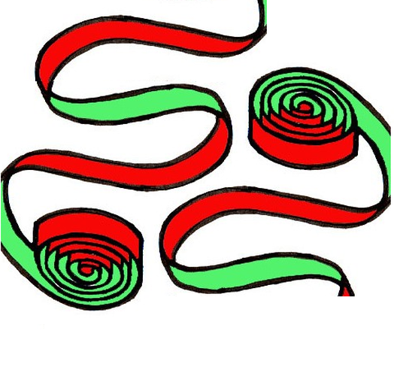
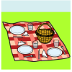
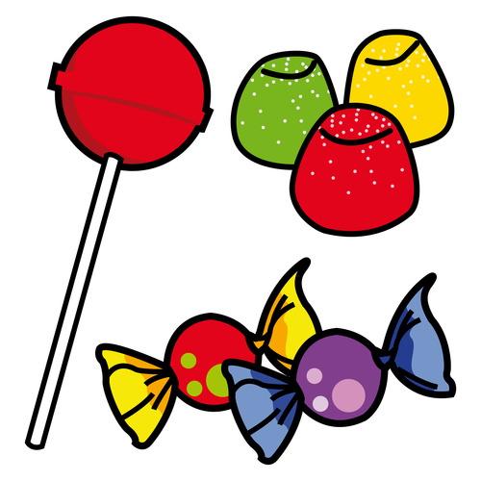
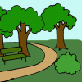
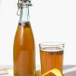
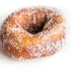
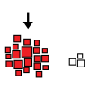
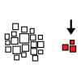
Vappu
Halloween
folkhalsan.fi/akk
koristella
puhaltaa
ostaa/maksaa
ilmapallo
serpentiini
vappuviuhka
mennä piknikille
juhlia
kaverit
vappupilli
tuulihyrrä
karkit
juoda
syödä
olla ulkona
sima
tippaleipä
munkki
iloinen
surullinen
hauskaa
tylsää
enemmän
vähemmän
Papunets bildbank: www.papunet.net, Elina Vanninen ARASAAC-symboler: Sergio Palao CATEDU (http://catedu.es/arasaac),
publicerade under Creative Commons licensen

